Slide 1

Märgendused

Slide 2
failide kaupa:
ner inside obl
lõikuvad
obl inside ner
sisu
vorm

Slide 3
NER INSIDE OBL

Slide 4
NER peab olema absoluutne

Slide 5
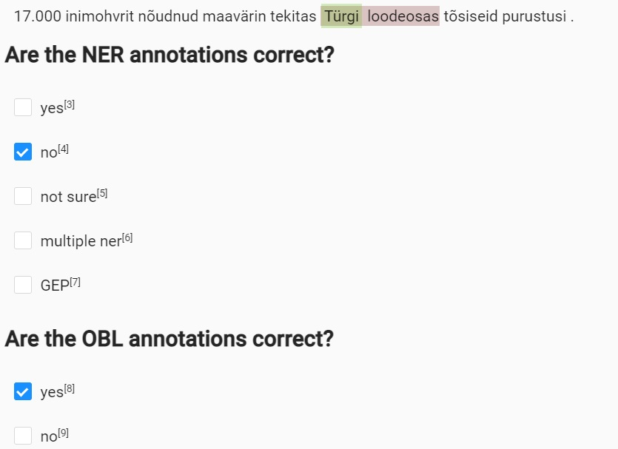
NER peab olema absoluutne

Slide 6
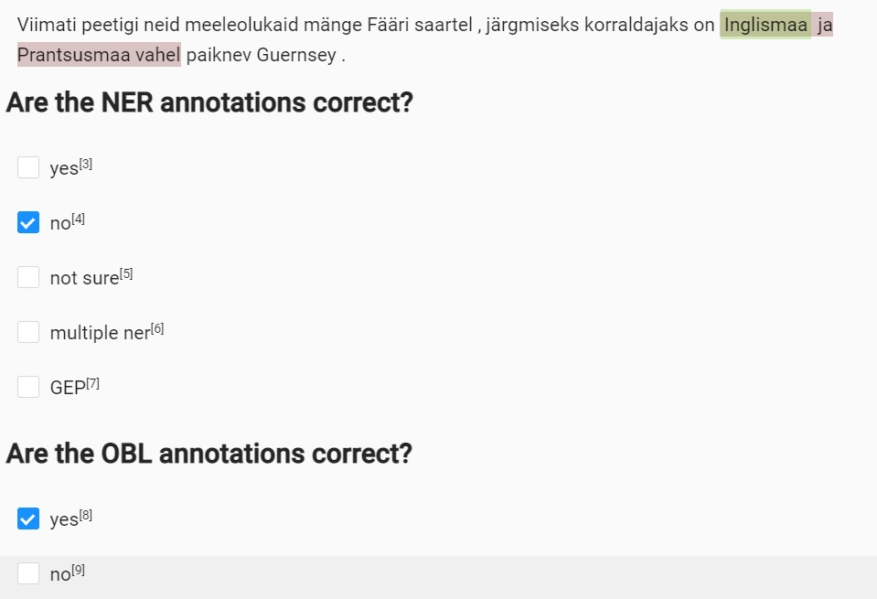

Slide 7
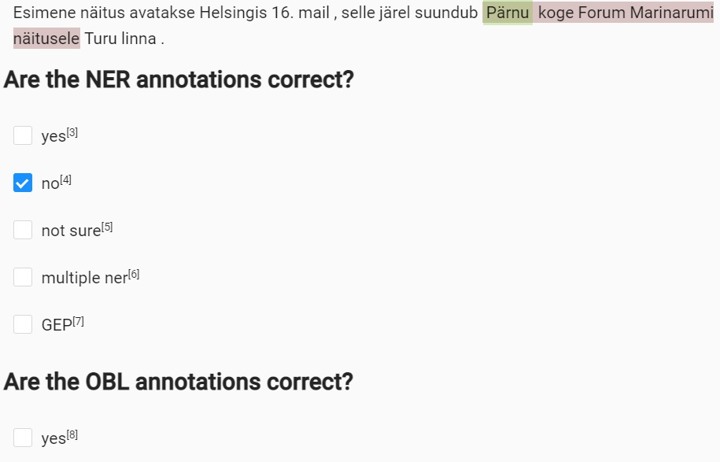
Kui absoluutne on absoluutne? - absoluutne.

Slide 8
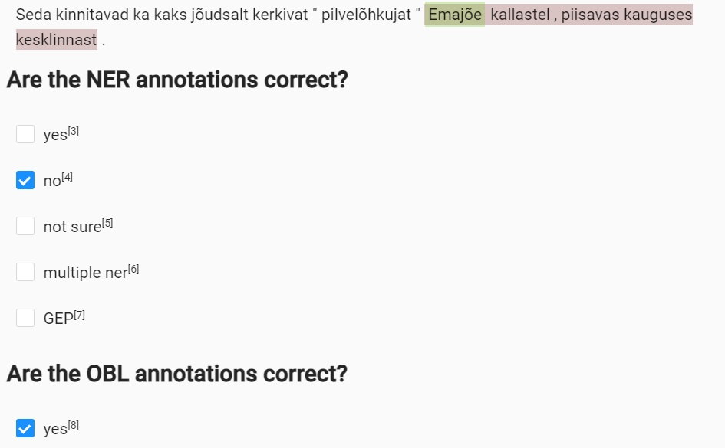

Slide 9
Multiple NER

Slide 10
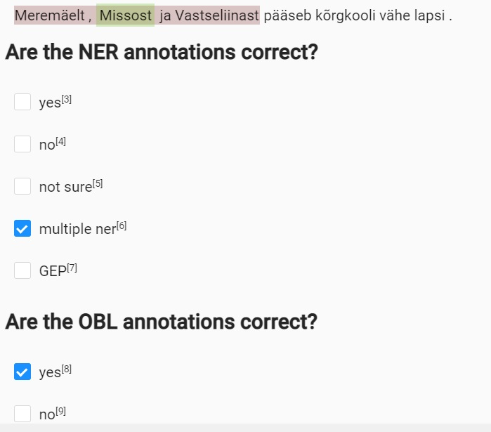
Multiple NER

Slide 11
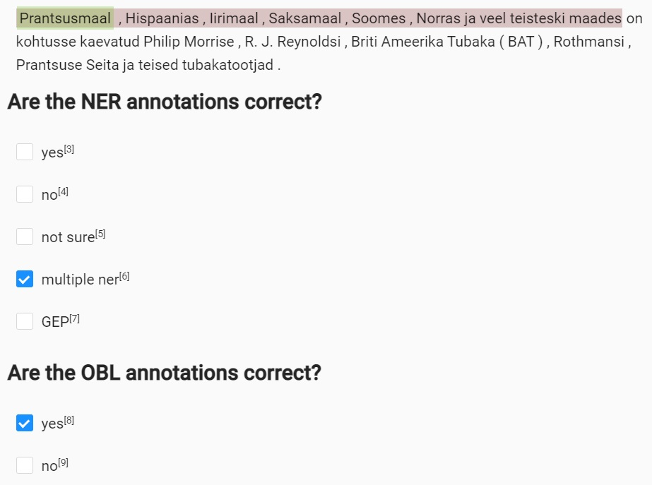

Slide 12
Kirjavahemärk ja OBL

Slide 13
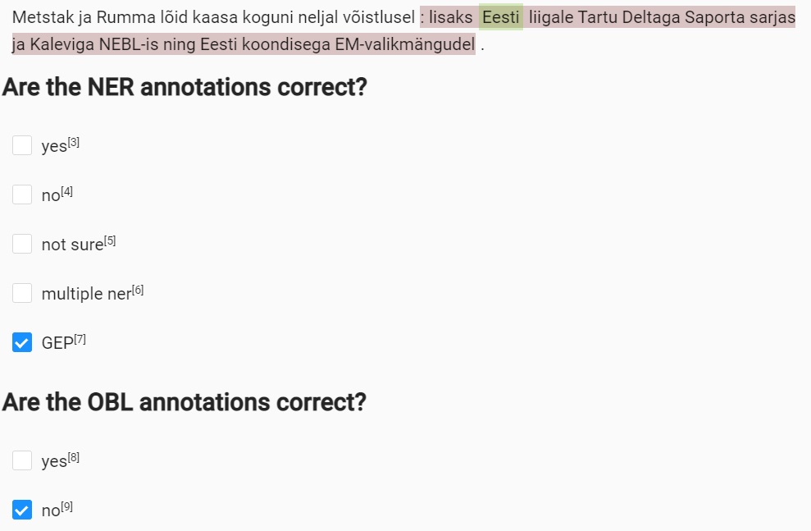
Kirjavahemärk ja OBL

Slide 14
LÕIKUVAD

Slide 15
NER peab olema absoluutne:

Slide 16
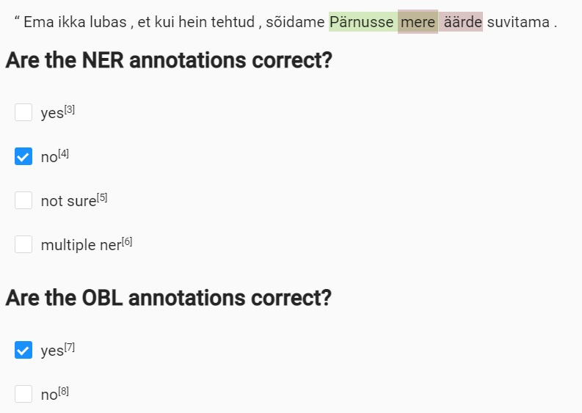
NER peab olema absoluutne:

Slide 17
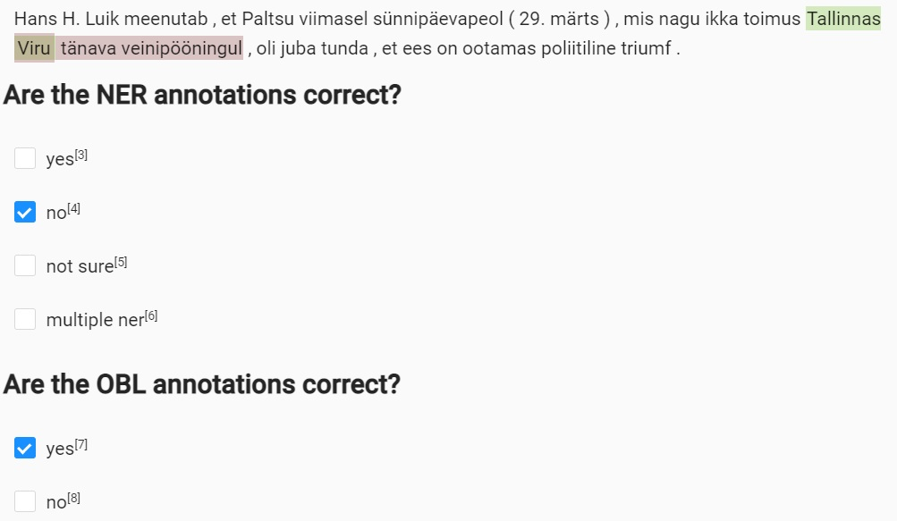

Slide 18
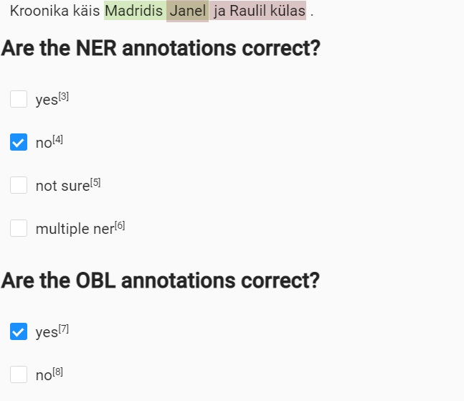

Slide 19
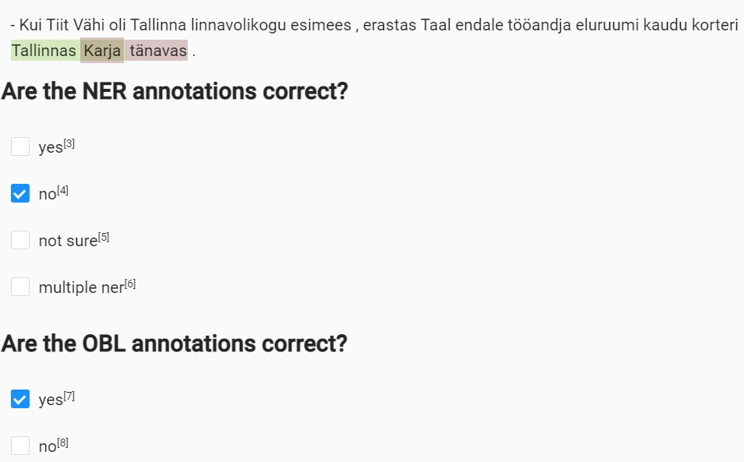

Slide 20
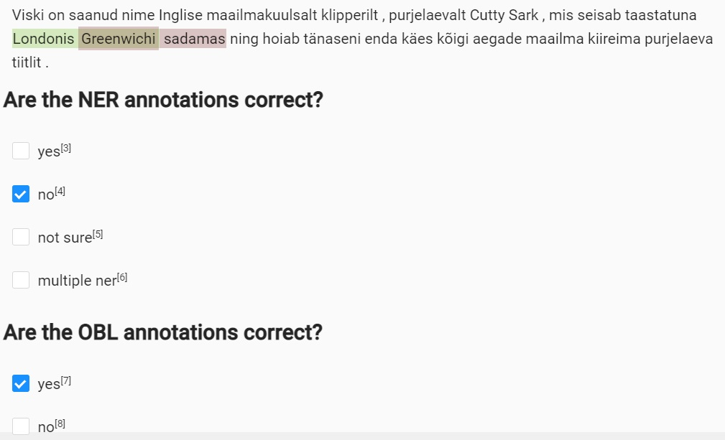

Slide 21
..ka OBL peab olema absoluutne

Slide 22
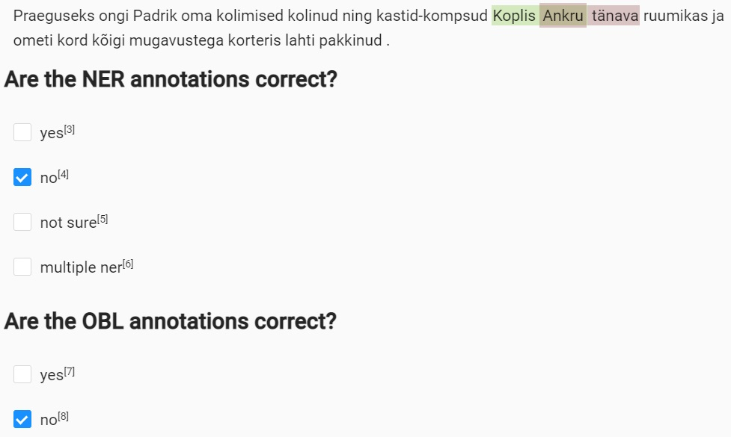
..ka OBL peab olema absoluutne

Slide 23
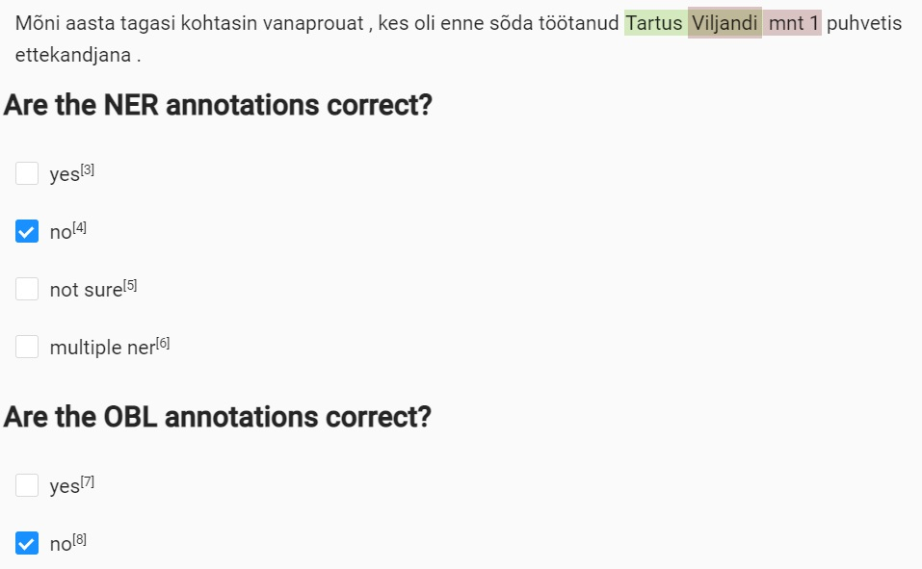

Slide 24
Multiple NER

Slide 25
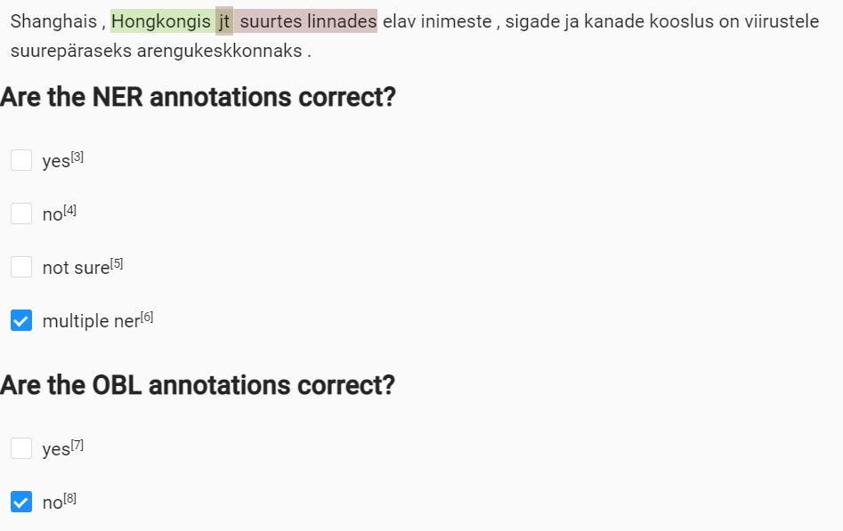
Multiple NER

Slide 26
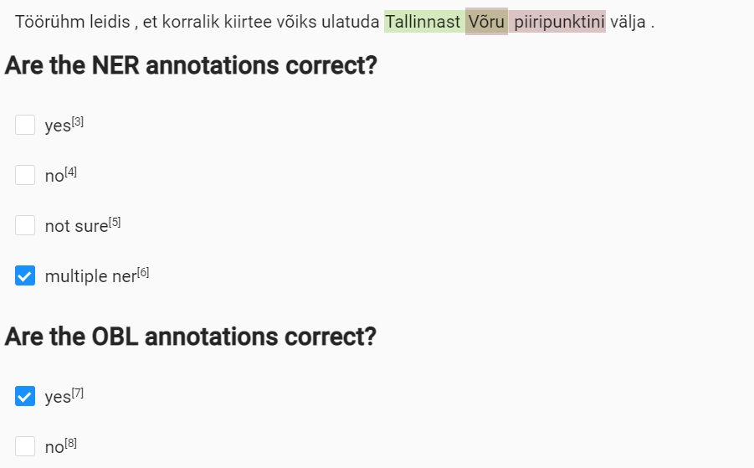
Multiple NER (kust kuhu)

Slide 27
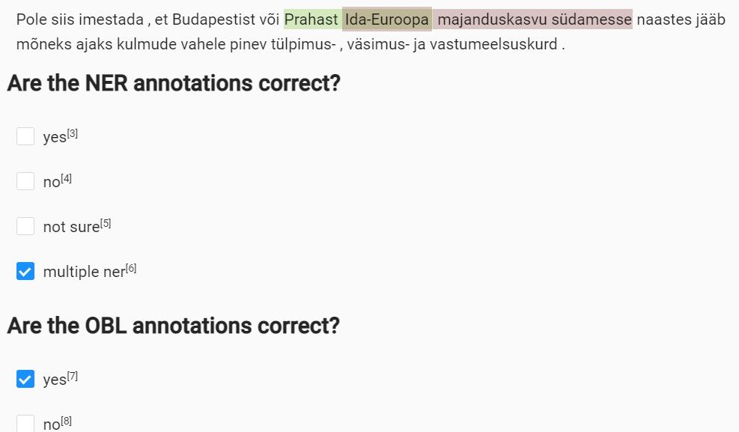

Slide 28
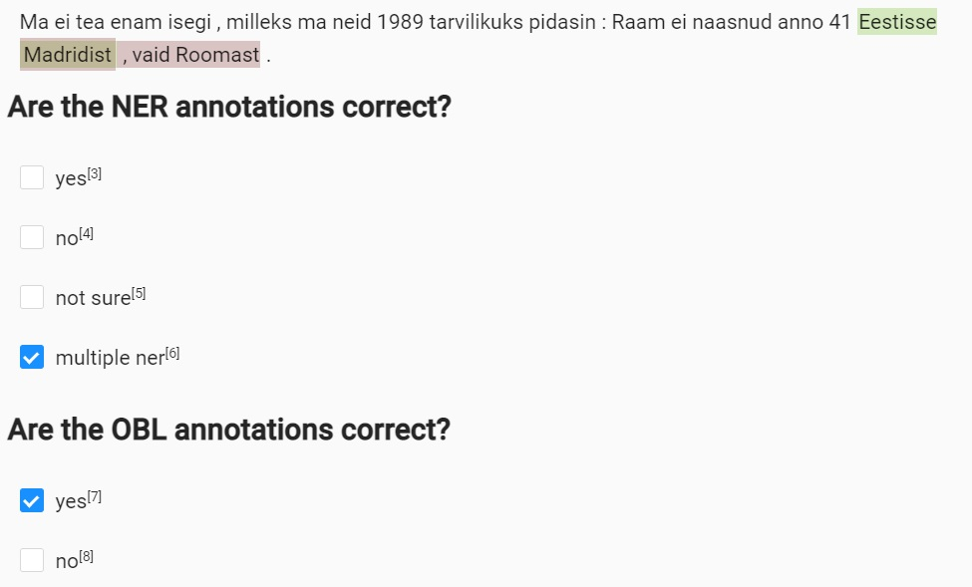

Slide 29
kirjavahemärgid OBL ees

Slide 30
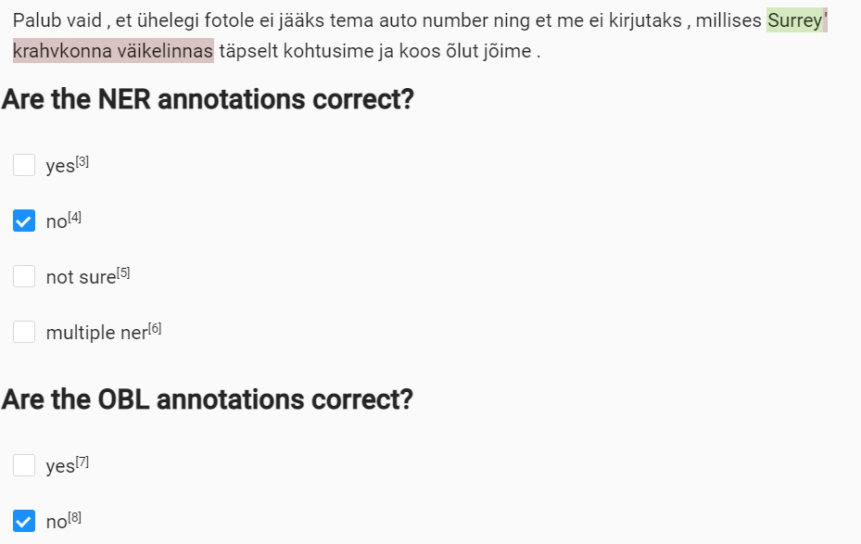
kirjavahemärgid OBL ees

Slide 31
OBL INSIDE NER

Slide 32
OBL on NER täpsustaja

Slide 33
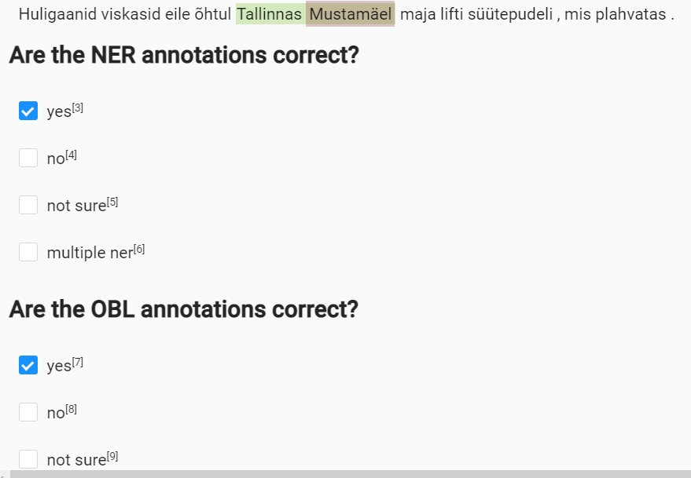
OBL on NER täpsustaja

Slide 34
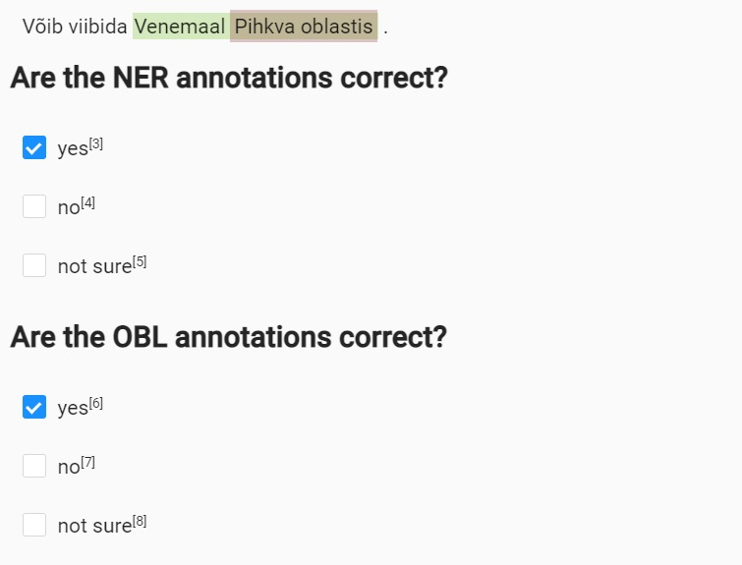

Slide 35
Aga:

Slide 36
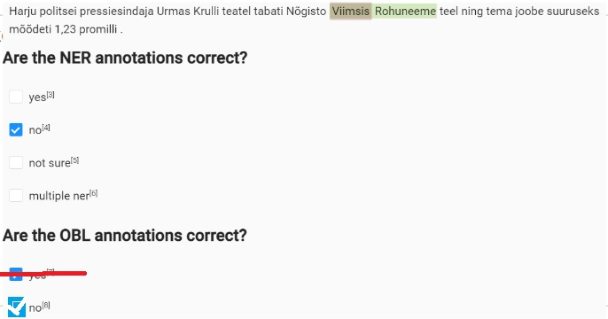
Aga:

Slide 37
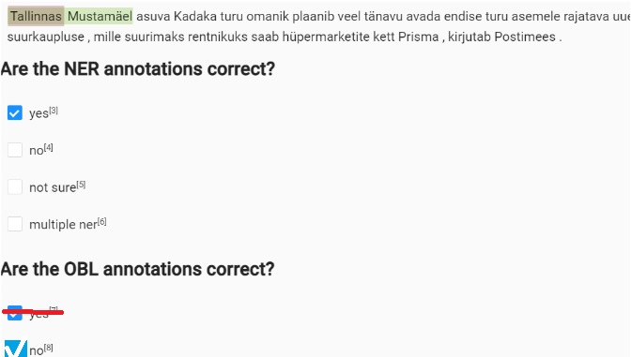

Slide 38
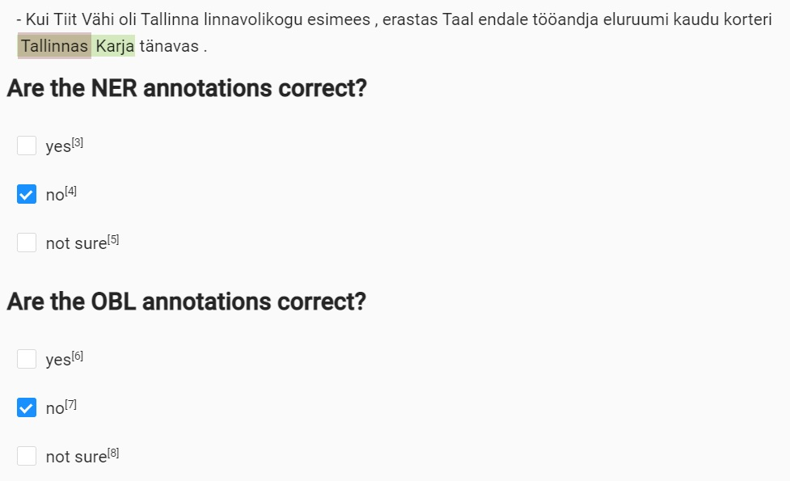

Slide 39
Viimast korda absoluutsuse olukord:

Slide 40
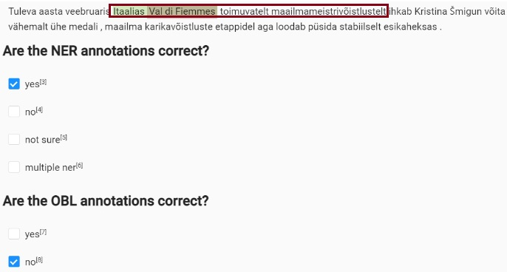

Slide 41
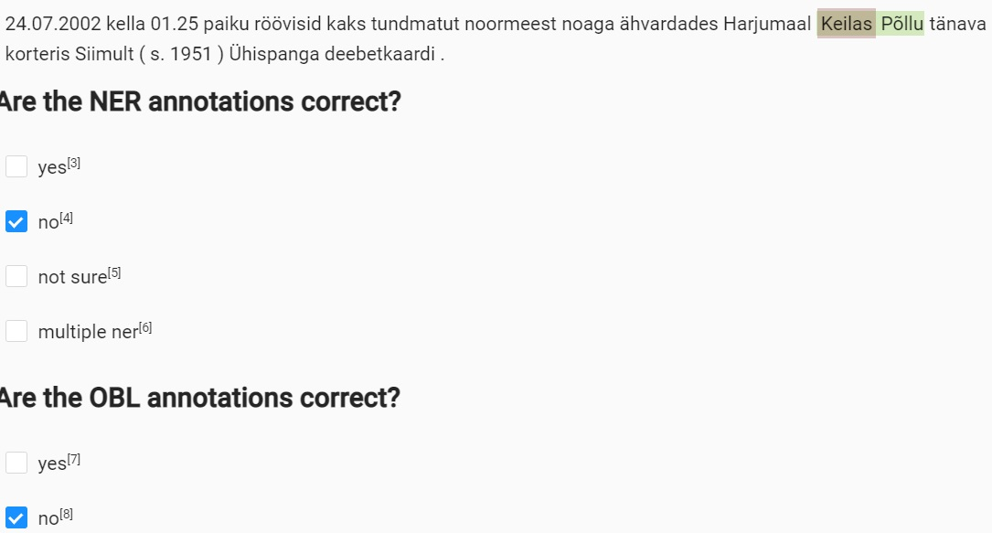

Slide 42
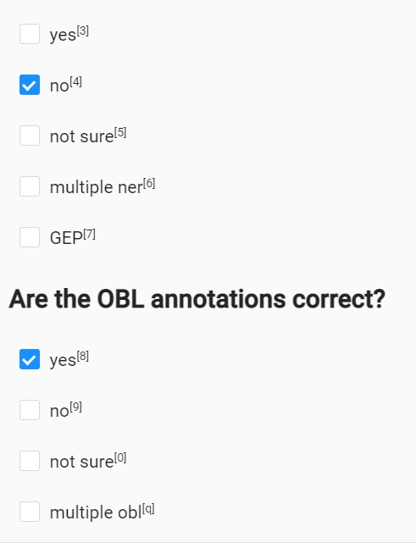
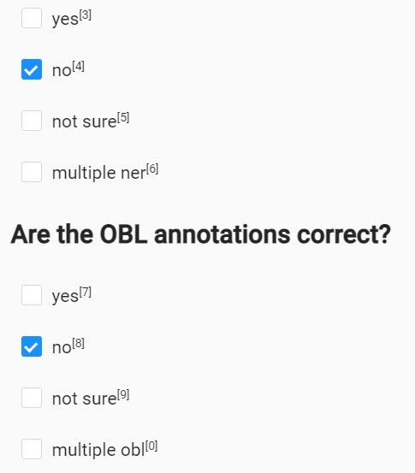
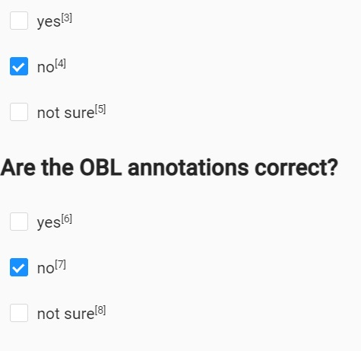
Vormi asjus:
ner_inside_obl
lõikuvad
obl_inside_ner

